Slide 1
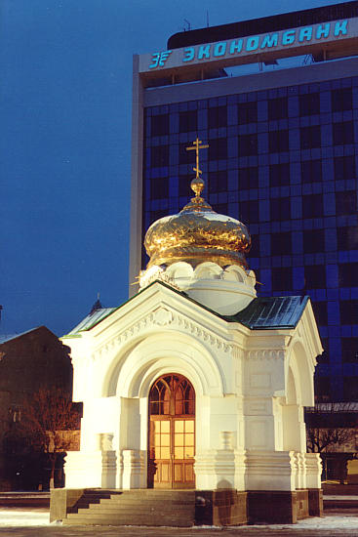
«Страницы биографии книги»
учитель русского языка и литературы
Горелова Тамара Александровна

Slide 2
24 апреля - День славянской письменности
Говорит она беззвучно,
А понятно и нескучно.
Ты беседуй чаще с ней –
Станешь вчетверо умней!
(народная мудрость)

Slide 3
Можешь ли ты ответить на вопросы:
Что такое КНИГА ?
Когда она родилась?
Зачем люди во все времена создавали книги?
У разных народов книга выглядит одинаково?
Какую роль книга играет в современном обществе?

Slide 4
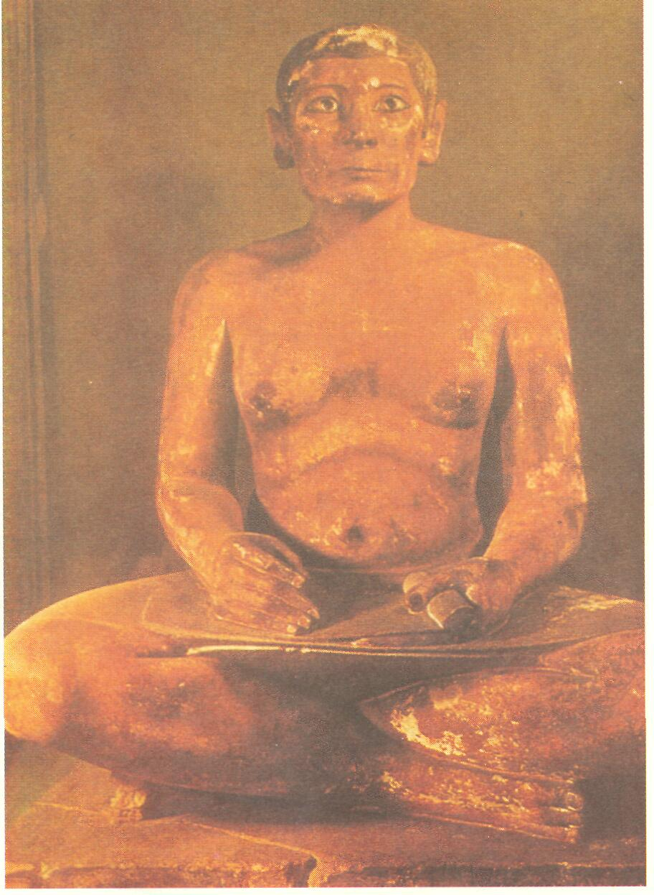
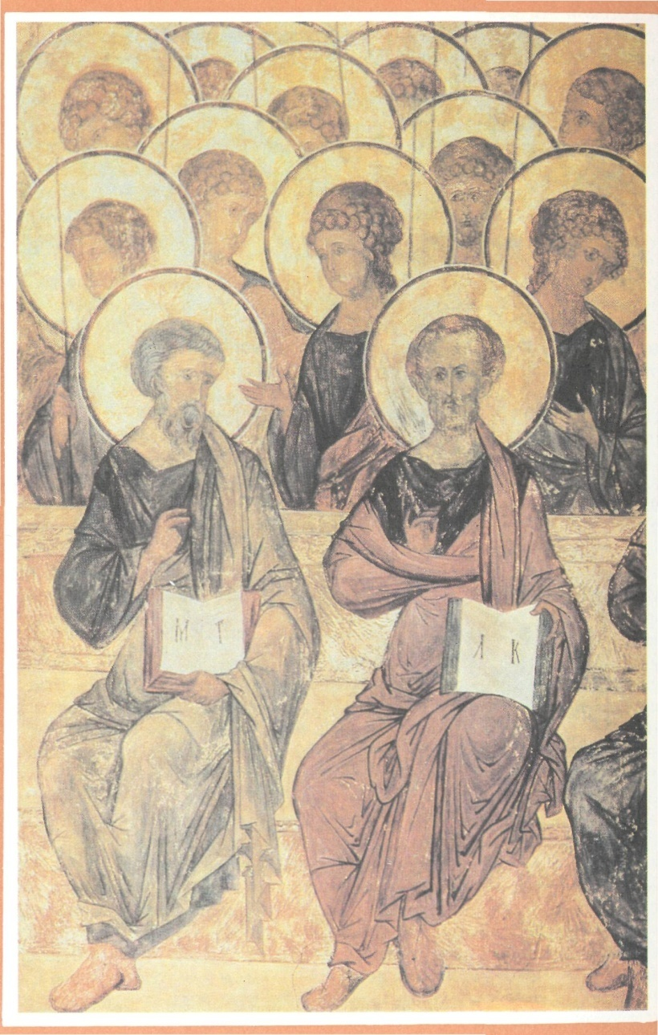
ИСТОРИЯ КНИГИ — это составная часть истории культуры, а сама книга - «инструмент насаждения мудрости», наиболее полное и всестороннее выражение культуры человечества.

Slide 5
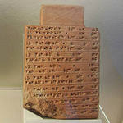
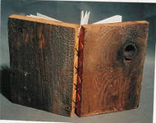
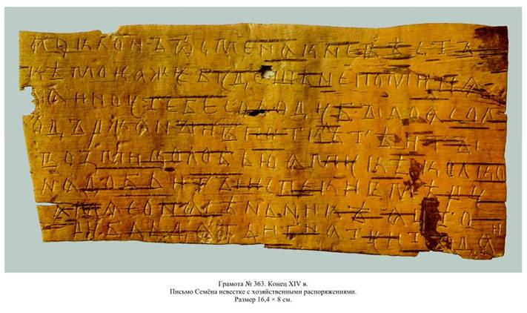
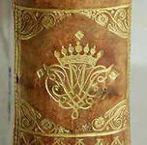
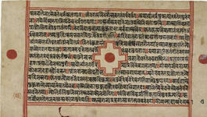
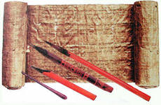
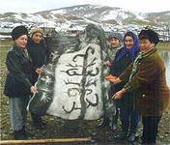
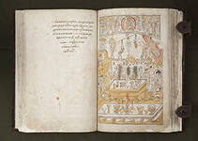
Из какого материала изготавливали книги в разные времена?
Камень
Дерево
Береста
Кожа
Ткань
Папирус
Войлок
Бумага

Slide 6
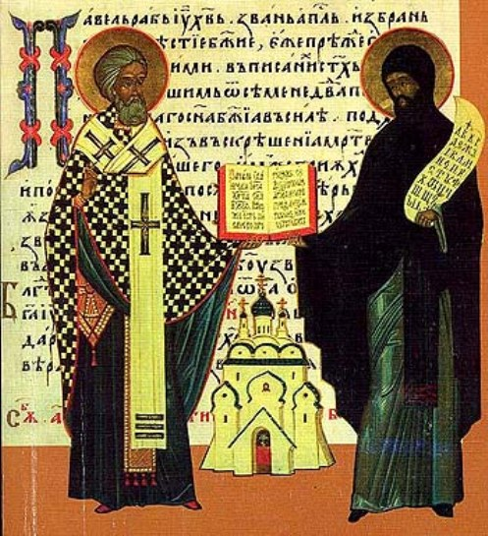
Роль книги в обществе
Зарождение и развитие книги неразрывно связаны с развитием общества. Книги - «корабли мысли, странствующие по волнам времени и бережно несущие свой драгоценный груз от поколения к поколению».

Slide 7
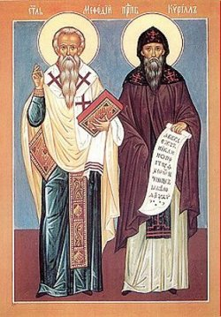
КИРИЛЛ И МЕФОДИЙ
Равноапостольные Кирилл и Мефодий - братья, славянские первоучители, уроженцы города Солуни в Македонии, греки, создатели славянской азбуки и первые переводчики богослужебных книг на славянский язык.
К лику святых равноапостольные Кирилл и Мефодий причислены в древности. В Русской Православной Церкви память равноапостольных просветителей славян чествуется с XI века. Древнейшие службы святым, дошедшие до нашего времени, относятся к XIII веку.

Slide 8
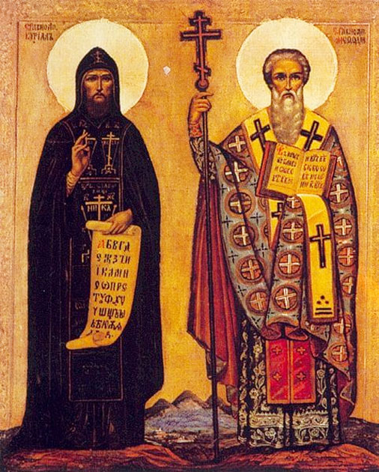
Канон изображения преподобных просветителей
В Иконописном подлиннике сказано: «Преподобных отец наших Мефодия и Константина, нареченного Кирилла, епископов Моравских, учителей Словенских. Мефодий — подобием стар, власы седы, брада долга аки Власиева, ризы святительские и омофор, в руках Евангелие. Константин — ризы преподобнические и в схиме, в руках книга, а в ней написана русская азбука А, Б, В, Г, Д и прочие слова (буквы) все по ряду...».

Slide 9
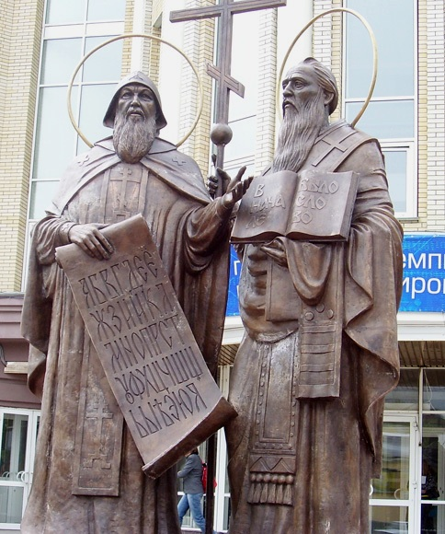
18.05.2009 В Саратове открыт памятник создателям славянской письменности – святым равноапостольным Кириллу и Мефодию
В Саратовской области к празднику приурочили открытие вновь отстроенного Троицкого собора. Тысячи верующих прошли крестным ходом по улицам города. На главной сцене праздника звучит колокольный звон. Когда-то этот звон связал всю Россию, объединив её одним церковным началом. И теперь колокола - это неотъемлемый символ служения Богу. И главный символ дня славянской письменности и культуры - вечевой колокол - был передан Саратовской области.

Slide 10
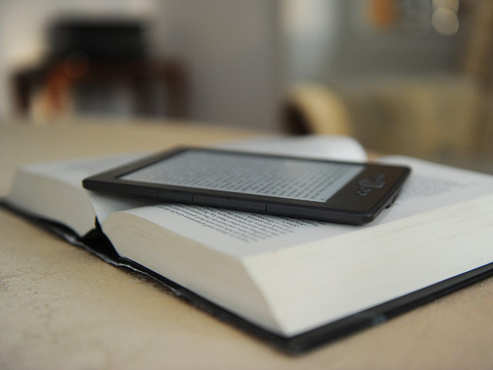
Роль книги в современном обществе
Книга помогает обществу совершенствоваться, перенимать и использовать всю массу знаний, накопленных человечеством.
С другой стороны, прогрессивное развитие общества, его растущие интеллектуальные запросы заставляют совершенствовать технологию производства книги и организацию ее распространения.

Slide 11
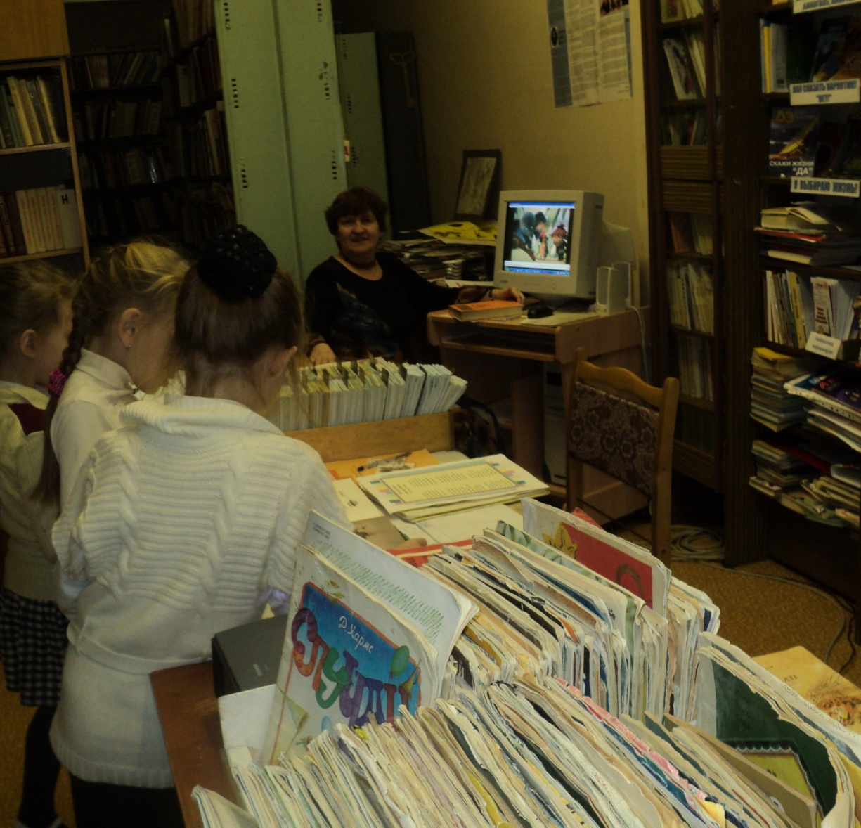
Роль книги в современном обществе
Несмотря на развитие современных средств связи и коммуникации , книга остаётся основным средством передачи информации, хранителем того опыта, который накоплен человечеством на протяжении многих веков.

Slide 12
Памятка читателя
Помните: хорошее чтение – залог успешного обучения. Учись читать вслух выразительно.
Нужно правильно выбрать книгу: она должна соответствовать твоему возрасту и увлечениям.
Начинать чтение нужно с обложки и титульного листа.
Своя собственная библиотека, пусть и небольшая, развивает интерес к чтению.
Обменивайтесь книгами с товарищами, это даст возможность обсудить прочитанное, высказать своё мнение и выслушать мнение другого.
Соблюдай правила гигиены. Место для чтения должно быть удобным, хорошо освещённым. После чтения обязательно вымой руки с мылом.
Аккуратно обращайся с книгой.
Веди дневник прочитанных книг.

Slide 13
Использованные источники:
images.yandex.ru›
ru.wikipedia.org›
http://www.temasaratov.ru/news/culture/item/7566/
Saratov.BezFormata.ru›Лента›…-dni-slavyanskoj/4455062 Саратов
http://www.tvsar.ru/news/v-saratove-otkryli-pamyatnik-kirilly-i-mefodiu
http://www.rulex.ru/01111203.htm
http://www.days.ru/Life/life6671.htm

